Slide 1
目录
We Debug ing...
PHPStorm Debug简介
PHPStorm XDebug原理
Web Server 调试
PHP CLI 模式调试

Slide 2
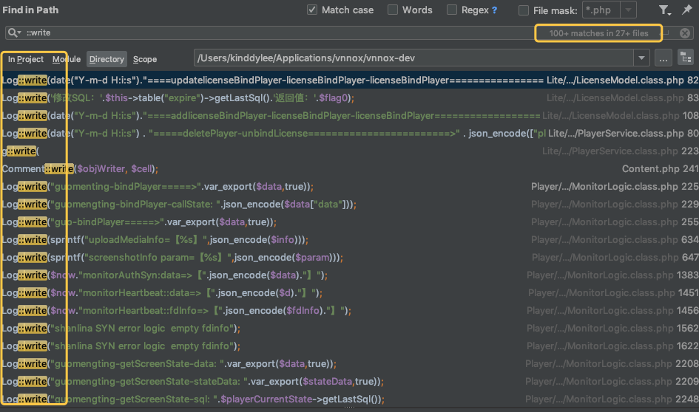

We Debug ing... Log::write？

Slide 3
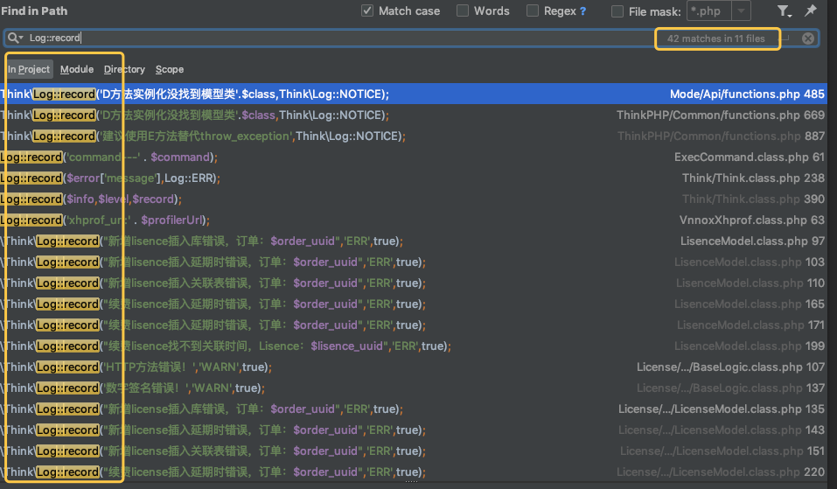

Log::record?

Slide 4
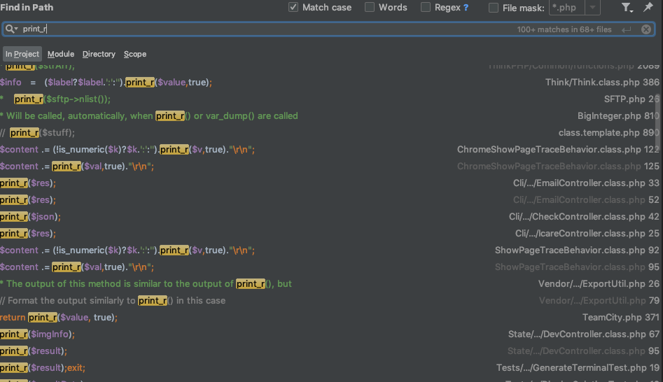

print_r？

Slide 5
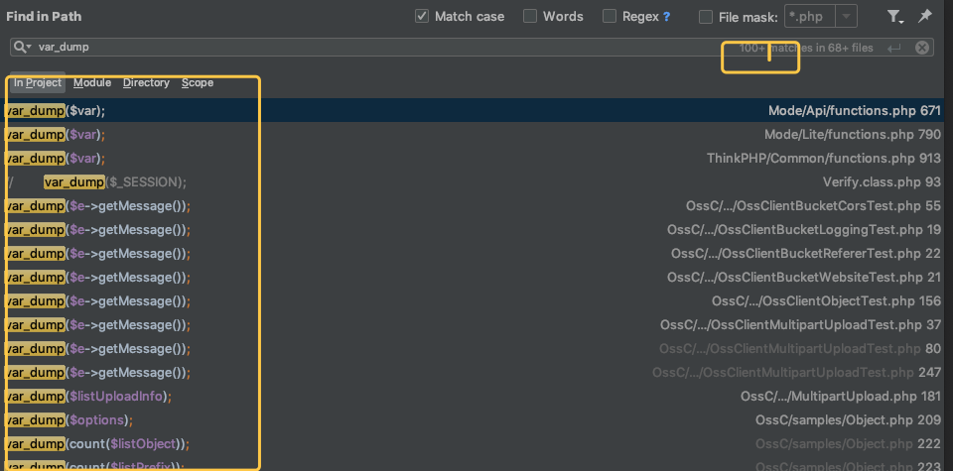

var_dump?

Slide 6
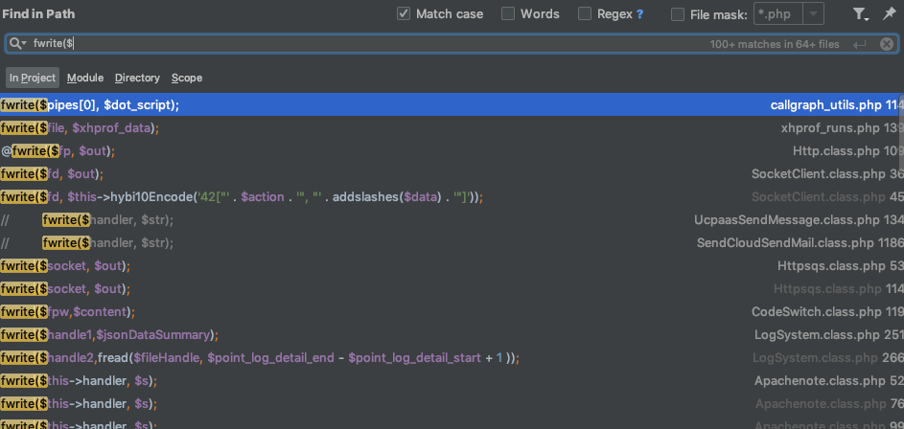

fwrite？

Slide 7
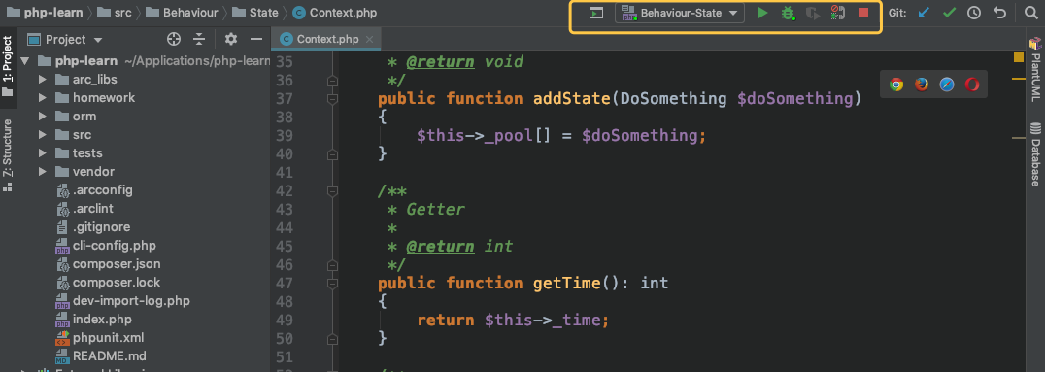
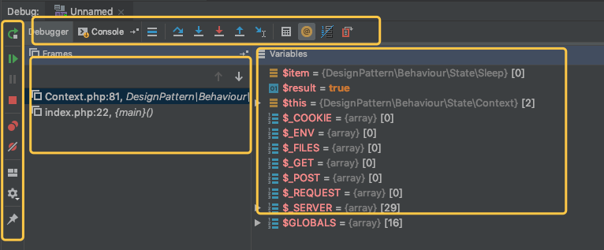
PHPStorm Debug 简介

Slide 8
PHPStorm Xdebug 工具栏
工具 | 说明 | 工具 | 说明
Return 'xdebug' | 重新Debug | Step Out | 退出调用
Resume Programe | 终止断点恢复执行 | Run to cursor | 跳到下一个断点
Show Point | 代码中查看断点 | Condition | 条件触发断点
Step Over | 由断点处推进
Step In | 进入断点(调用时)

Slide 9
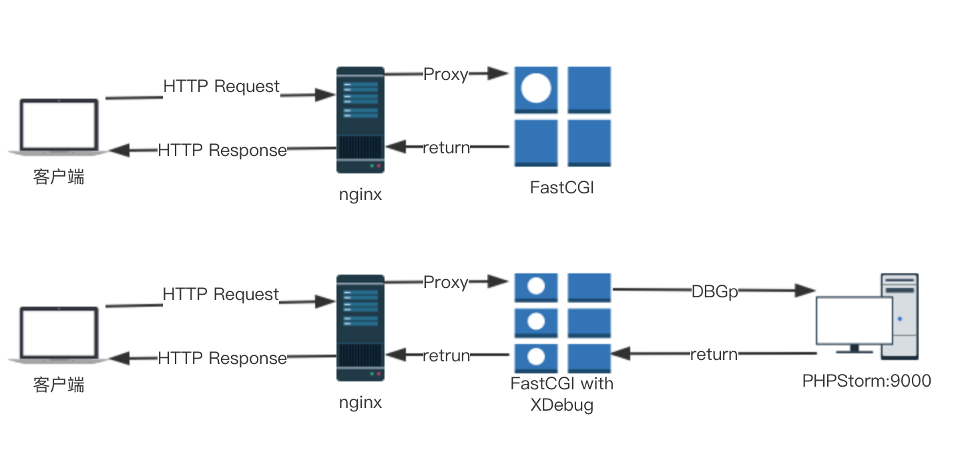
PHPStorm Xdebug 原理

Slide 10
服务器FastCGI php.ini Xdebug 配置
配置项 | 说明
zend_extension="xdebug.so" | xdebug扩展路径
xdebug.remote_enable=1 | 开启远程调试模式
xdebug.remote_autostart=1 | 所有请求自动开启调试(影响性能)
xdebug.remote_host="127.0.0.1" | 远程客户端地址
xdebug.remote_port=9001 | 远程客户端端口号
xdebug.idekey="PHPSTORM" | IDE标识（DBGp debugger handler）
https://xdebug.org/docs/all_settings Xdebug更多配置

Slide 11
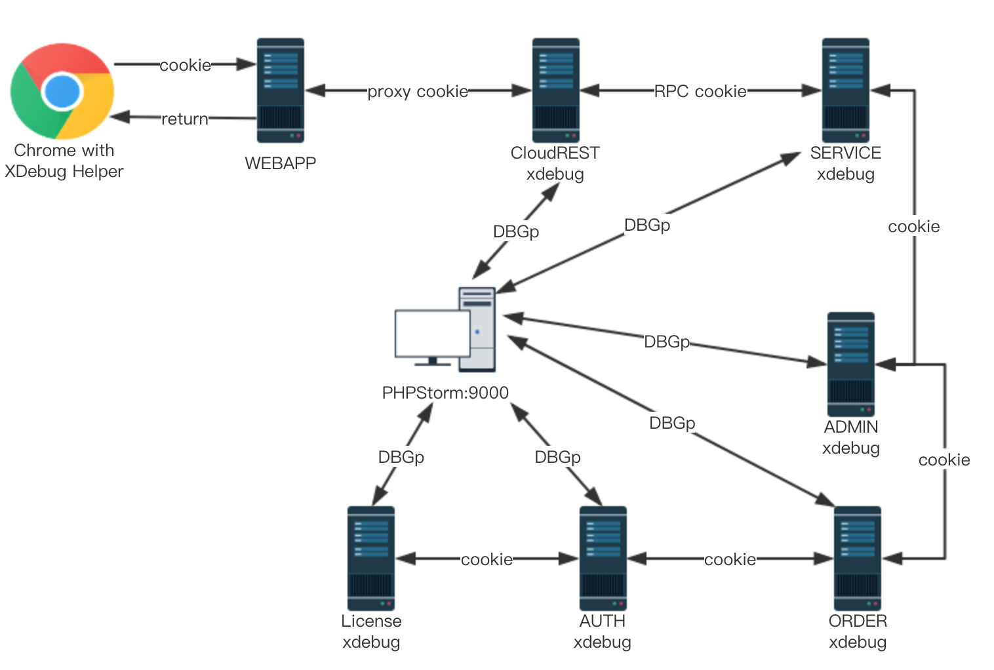
VNNOX - XDebug原理

Slide 12
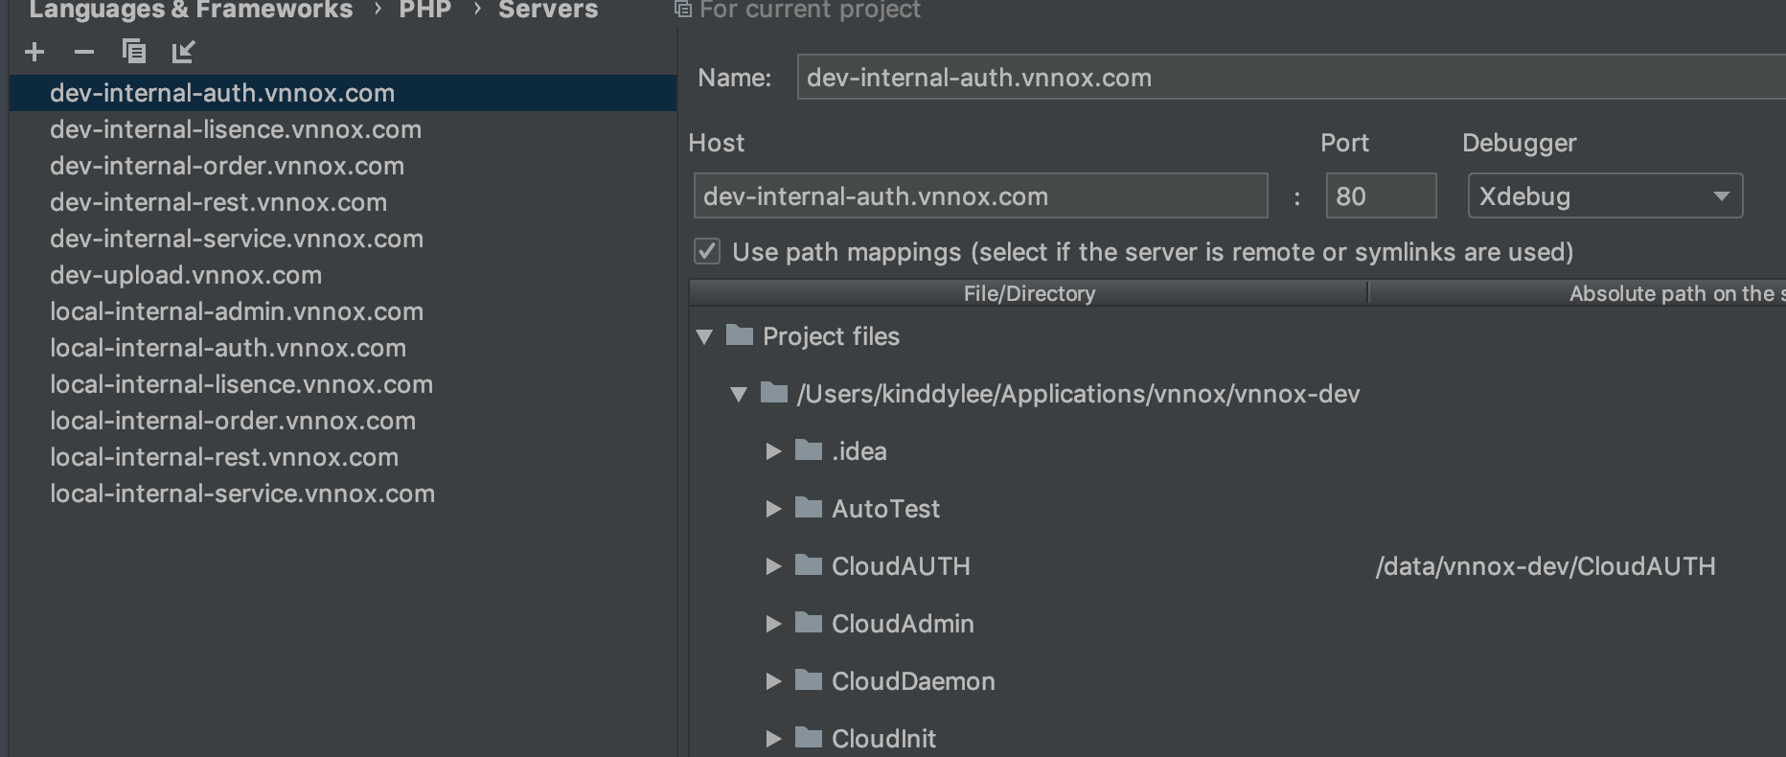
WEB Server调试
1、开启xdebug helper
2、开启电话图标通信
3、DEV/TEST/BETA/自建的调试-登录远程win7

Slide 13
VNNOX - 特殊Xdebug
1、OSS-WEB直传CallBack回调
2、UpLoad模块日志上报
3、后台进程消费队列

Slide 14
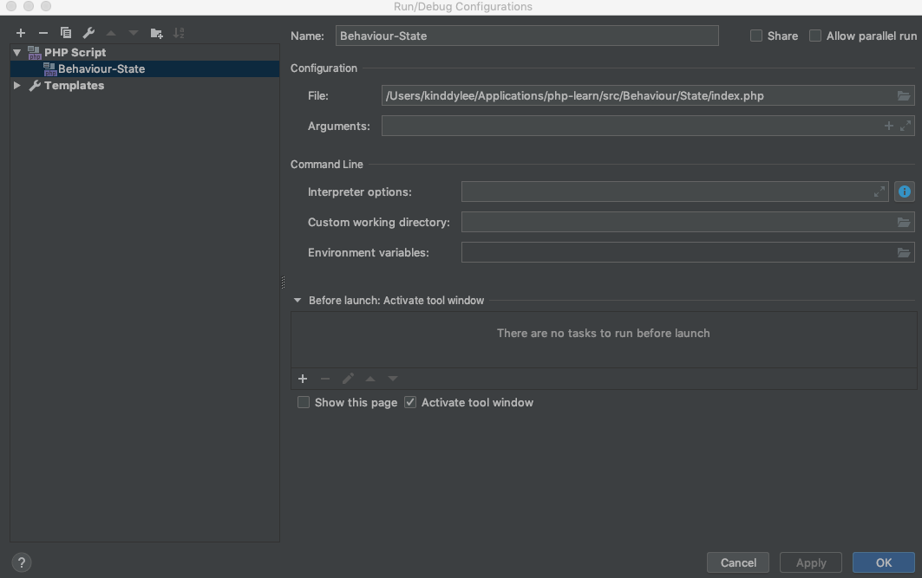
PHP CLI调试
断点Condition的应用

Slide 15

谢 谢 观 看
Thanks for your time

